Slide 1


Trường Tiểu học Ngọc Thụy
CHÀO MỪNG THẦY CÔ VÀ CÁC EM ĐẾN VỚI TIẾT TIẾNG VIỆT

Slide 2



Slide 3


NẶN ĐỒ CHƠI
BÀI 24
BÀI 24
TIẾT 4
LUYỆN TẬP

Slide 4
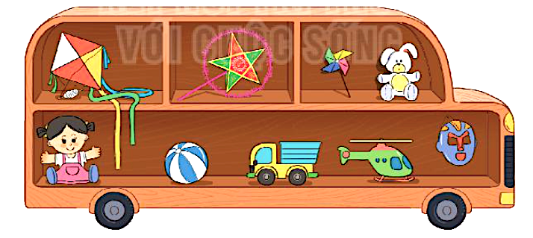
1. Giới thiệu một món đồ chơi có trong hình theo mẫu sau:
Đồ chơi | Đặc điểm
quả bóng | màu xanh pha trắng

Slide 5
2. Cần đặt dấu phẩy vào vị trí nào trong mỗi câu sau.
M: Chú thỏ bông rất mềm mại, dễ thương.
,
a. Em thích đồ chơi ô tô máy bay.
,
b. Bố dạy em làm đèn ông sao diều giấy.
,
,
c. Các bạn đá bóng đá cầu nhảy dây trên sân trường .

Slide 6
3. Cần đặt dấu phẩy vào vị trí nào trong câu in nghiêng?
Hôm nay là sinh nhật của Chi. Chi nhận được bao nhiêu là quà: búp bê hộp đựng bút đồng hồ báo thức và chiếc nơ hồng. Chi rất vui và cảm động.
,
,

